Slide 1

Produto escalar de vetores

Slide 2


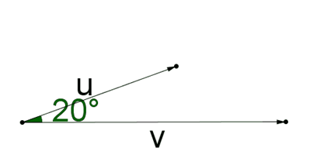








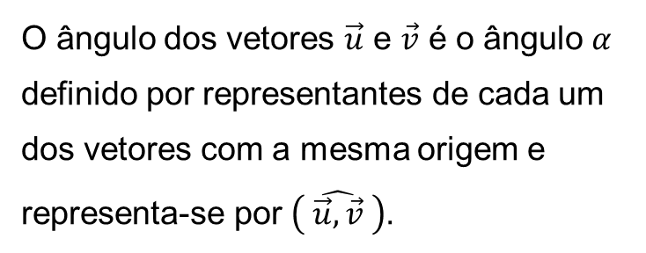

Ângulo formado por dois vetores
O ângulo dos vetores $\vec{u}$ e $\vec{v}$ é o ângulo $α$ definido por representantes de cada um dos vetores com a mesma origem e representa-se por $\left( \hat{\vec{u},\vec{v}} \right)$.
$$O$$
$$\vec{u}$$
$$\vec{v}$$
$$α$$
Notas:
$0≤\left( \hat{\vec{u},\vec{v}} \right)≤180°$
Se $\vec{u}$ e $\vec{v}$ tiverem o mesmo sentido: $\left( \hat{\vec{u},\vec{v}} \right)=0$
Se $\vec{u}$ e $\vec{v}$ tiverem sentidos contrários: $\left( \hat{\vec{u},\vec{v}} \right)=180°$
Notes:
No modo de apresentação, clique na lupa para ver a imagem respetiva num tamanho maior.

Slide 3
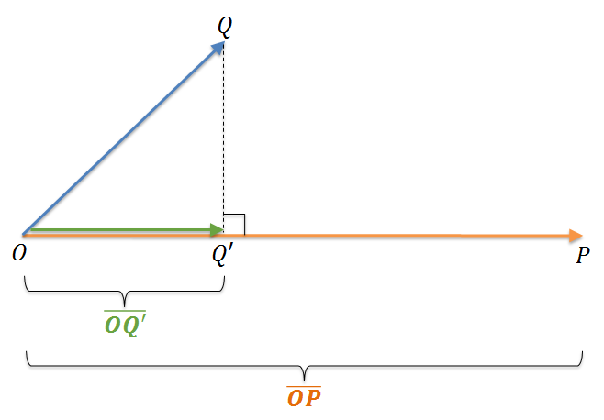
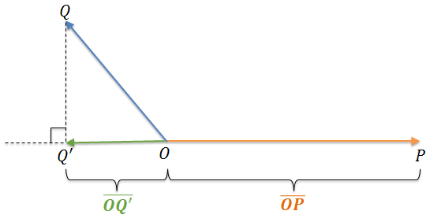
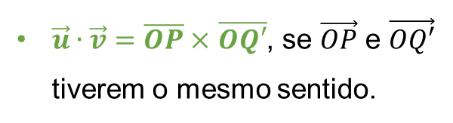
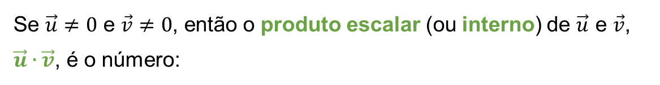
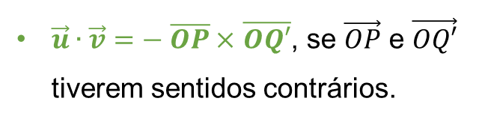
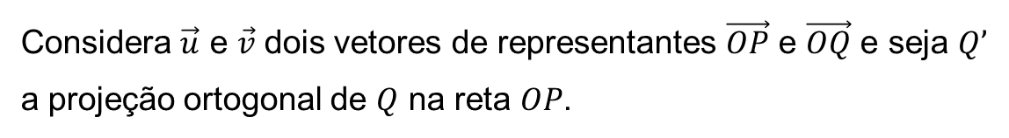
Produto escalar de dois vetores (projeção ortogonal)
Considera $\vec{u}$ e $\vec{v}$ dois vetores de representantes $\vec{OP}$ e $\vec{OQ}$ e seja $Q’$ a projeção ortogonal de $Q$ na reta $OP$.
Se $\vec{u}≠0$ e $\vec{v}≠0$, então o produto escalar (ou interno) de $\vec{u}$ e $\vec{v}$, $\vec{u}∙\vec{v}$, é o número:
$\vec{u}∙\vec{v}=\overline{OP}×$ $\overline{OQ′}$, se $\vec{OP}$ e $\vec{OQ′}$ tiverem o mesmo sentido.
$\vec{u}∙\vec{v}=− \overline{OP}×$ $\overline{OQ′}$, se $\vec{OP}$ e $\vec{OQ′}$ tiverem sentidos contrários.
Notes:
No modo de apresentação, clique na lupa para ver a imagem respetiva num tamanho maior.

Slide 4

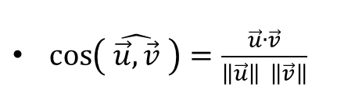








Produto escalar de dois vetores
Dados dois vetores $\vec{u}$ e $\vec{v}$, não nulos,
$$\vec{u}∙\vec{v}=\left\|\vec{u}\right\|×\left\|\vec{v}\right\|×\cos\left(\hat{\vec{u},\vec{v}}\right)$$
Propriedades do produto escalar:
$\cos\left( \hat{\vec{u},\vec{v}} \right)=\frac{\vec{u}∙\vec{v}}{\left\|\vec{u}\right\| \left\|\vec{v}\right\|}$
${\vec{u}∙\vec{u}=\left\|\vec{u}\right\|}^{2}$
$\vec{u}∙\vec{v}>0⟺0≤\left( \hat{\vec{u},\vec{v}} \right)<90°$
$\vec{u}∙\vec{v}=\vec{v}∙\vec{u}$
$\vec{u}∙\vec{v}<0⟺90°<\left( \hat{\vec{u},\vec{v}} \right)≤180°$
$\left(λ\vec{u}\right)∙\vec{v}=λ\left(\vec{u}∙\vec{v}\right)$
$\vec{u}∙\vec{v}=0⟺\vec{u}⊥\vec{v}$
$\left(\vec{u}+\vec{v}\right)∙\vec{w}=\vec{u}∙\vec{w}+\vec{v}∙\vec{w}$

Slide 5






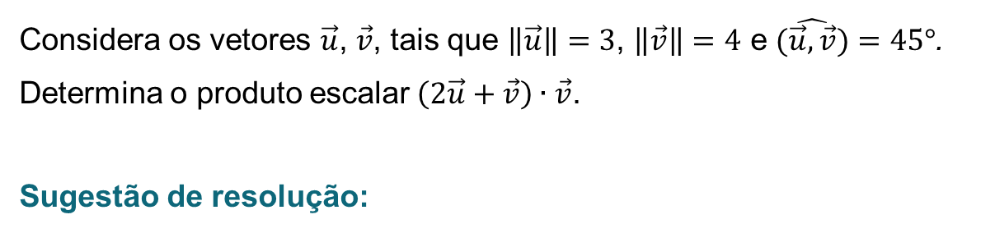

Exemplo 1
Considera os vetores $\vec{u}$, $\vec{v}$, tais que $\left\|\vec{u}\right\|=3$, $\left\|\vec{v}\right\|=4$ e $(\hat{\vec{u},\vec{v}})=45°$.
Determina o produto escalar$\left(2\vec{u}+\vec{v}\right)∙\vec{v}$.
Sugestão de resolução:
$$\vec{u}∙\vec{v}=\left\|\vec{u}\right\|×\left\|\vec{v}\right\|×\cos\left(\hat{\vec{u},\vec{v}}\right)=$$
$3×4$ $×\cos\left(45°\right)=12×\frac{\sqrt{2}}{2}=6\sqrt{2}$
$$\left(2\vec{u}+\vec{v}\right)∙\vec{v}=$$
$(2\vec{u}$) $∙\vec{v}+\vec{v}∙\vec{v}=$
$$2\left(\vec{u}∙\vec{v}\right)+{\left\|\vec{v}\right\|}^{2}=$$
$$=2×6\sqrt{2}+4^{2}$$
$$=12\sqrt{2}+16$$

Slide 6
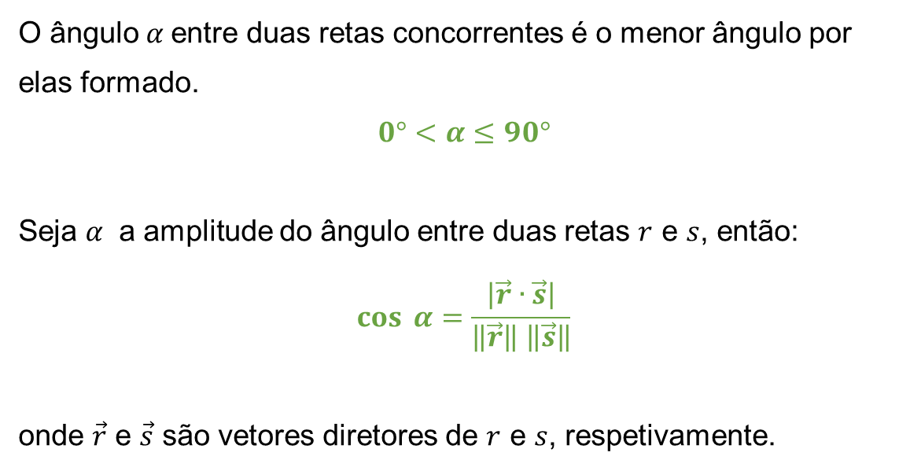
Ângulo entre duas retas concorrentes
O ângulo $α$entre duas retas concorrentes é o menor ângulo por elas formado.
$$0°<α≤90°$$
Seja $α$ a amplitude do ângulo entre duas retas $r$ e $s$, então:
$$\cos{ α=\frac{\left|\vec{r}∙\vec{s}\right|}{\left\|\vec{r}\right\| \left\|\vec{s}\right\|}}$$
onde $\vec{r}$ e $\vec{s}$ são vetores diretores de $r$ e $s$, respetivamente.

Slide 7




Produto escalar através das coordenadas
No plano, $\vec{u} \left(u_{1},{ u}_{2}\right)$ e $\vec{v} \left(v_{1},{ v}_{2}\right)$:
$\vec{u}∙\vec{v}=u_{1}{×v}_{1}+ u_{2}×v_{2}$
No espaço, $\vec{u} \left(u_{1}, u_{2}, u_{3}\right)$ e $\vec{v} \left(v_{1},{ v}_{2},{ v}_{3}\right)$:
$\vec{u}∙\vec{v}=u_{1}{×v}_{1}+ u_{2}×v_{2}+ u_{3}×v_{3}$
Exemplos:
1. Considera os vetores do plano $\vec{u}\left(2, 5\right)$ e $\vec{v}\left(−3, 1\right)$.
$$\vec{u}∙\vec{v}=2×\left(−3\right)+5×1=−1$$
2. Considera os vetores do espaço $\vec{u}\left(2, 5, 1\right)$ e $\vec{v}\left(−3, 1, 2\right)$.
$$\vec{u}∙\vec{v}=2×\left(−3\right)+5×1+1×2 =1$$

Slide 8


Vetores perpendiculares no plano
No plano, obtemos um vetor perpendicular a um vetor dado trocando-lhe as coordenadas e trocando o sinal a uma delas.
Exemplo:
Vetores perpendiculares ao vetor $\vec{u} \left(2, 3\right):$
$\left(−3, 2\right)$, $\left(3,−2\right)$, $\left(6,−4\right)$, por exemplo.
Retas perpendiculares
Duas retas de declives $m$ e $m^{′}$ são perpendiculares $⟺$ $m{×m}^{′}=−1$

Slide 9

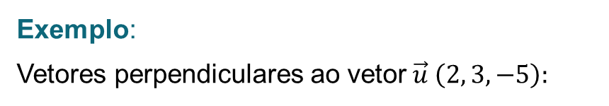
Vetores perpendiculares no espaço
No espaço, para obtermos um vetor perpendicular a um vetor dado, consideramos uma das coordenadas igual a zero e trocamos entre si as outras duas coordenadas, bem como o sinal de uma delas.
Exemplo:
Vetores perpendiculares ao vetor$\vec{u} \left(2, 3,−5\right):$
$\left(−3, 2, 0\right)$, $\left(−5, 0,−2\right)$, $\left(0, 5, 3\right)$, por exemplo.

Slide 10





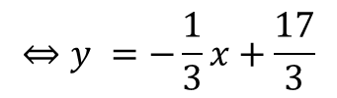


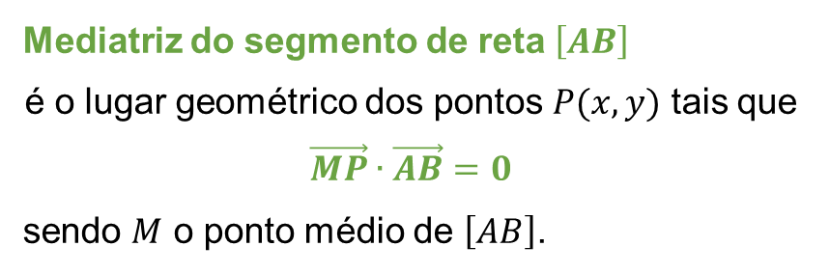


Lugares geométricos no plano
Mediatriz do segmento de reta $\left[AB\right]$
é o lugar geométrico dos pontos $P(x,y)$ tais que $\vec{MP}∙\vec{AB}=0$
sendo $M$ o ponto médio de $\left[AB\right]$.
$$P$$
$$B$$
$$M$$
$$A$$
Exemplo:
Considera os pontos $A(1, 2)$ e $B(3, 8)$.
O ponto médio de $\left[AB\right]$ é $M=\left(\frac{1+3}{2},\frac{2+8}{2}\right)=\left(2, 5\right)$.
$$\vec{MP}∙\vec{AB}=0⇔$$
$$(x−2,y−5)∙\left(2,6\right)=0$$
$$⇔2 \left(x−2\right)+6(y−5) =0$$
$$⇔2x−4+6y−30 =0$$
$$⇔y =−\frac{1}{3}x+\frac{17}{3}$$
equação reduzida da mediatriz de $\left[AB\right]$

Slide 11
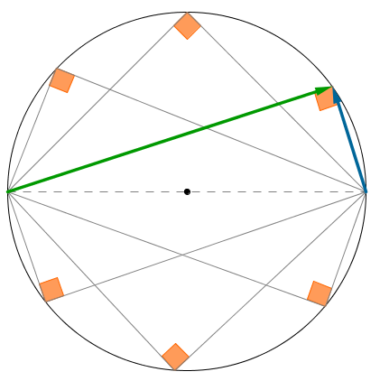
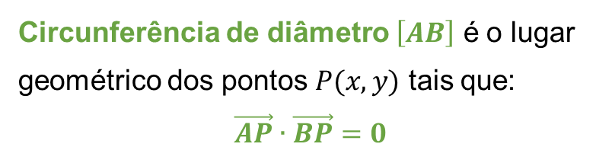







Lugares geométricos no plano
Circunferência de diâmetro $\left[AB\right]$ é o lugar geométrico dos pontos $P(x,y)$ tais que:
$$\vec{AP}∙\vec{BP}=0$$
$$P$$
$$A$$
$$B$$
Exemplo:
Considera os pontos $A(1, 2)$ e $B(3, 8)$.
$$\vec{AP}∙\vec{BP}=0⇔$$
$$(x−1,y−2)∙\left(x−3,y−8\right)=0$$
$$⇔\left(x−1\right)\left(x−3\right)+(y−2)(y−8) =0$$
$$⇔x^{2}−4x+3+y^{2}−10y+16 =0$$
$$⇔x^{2}−4x+2^{2}+y^{2}−10y+5^{2}=−3−16+2^{2}+5^{2}$$
$$⇔{\left(x−2\right)}^{2}+{\left(y−5\right)}^{2}=10$$
equação reduzida da circunferência de diâmetro $\left[AB\right]$
Notes:
No modo de apresentação, clique na lupa para ver um gif animado deste lugar geométrico.

Slide 12
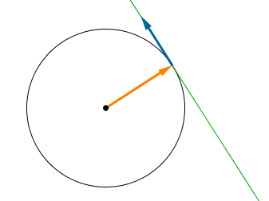





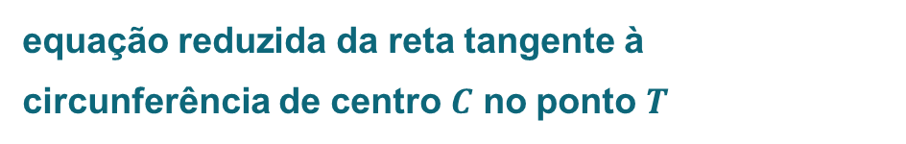

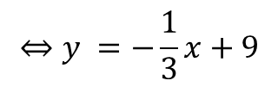
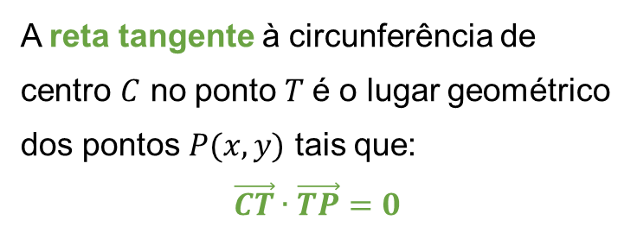


Lugares geométricos no plano
A reta tangente à circunferência de centro $C$ no ponto $T$é o lugar geométrico dos pontos $P(x,y)$ tais que:
$$\vec{CT}∙\vec{TP}=0$$
$$P$$
$$T$$
$$C$$
$$t$$
Exemplo:
Considera a circunferência de centro $C(1, 2)$ e que passa em $T(3, 8)$.
$$\vec{CT}∙\vec{TP}=0⇔$$
$$(2, 6)∙\left(x−3,y−8\right)=0$$
$$⇔2 \left(x−3\right)+6(y−8) =0$$
$$⇔y =−\frac{1}{3}x+9$$
$$⇔2x−6+6y−48 =0$$
equação reduzida da reta tangente à circunferência de centro $C$ no ponto $T$
Notes:
No modo de apresentação, clique na lupa para ver um gif animado deste lugar geométrico.

Slide 13
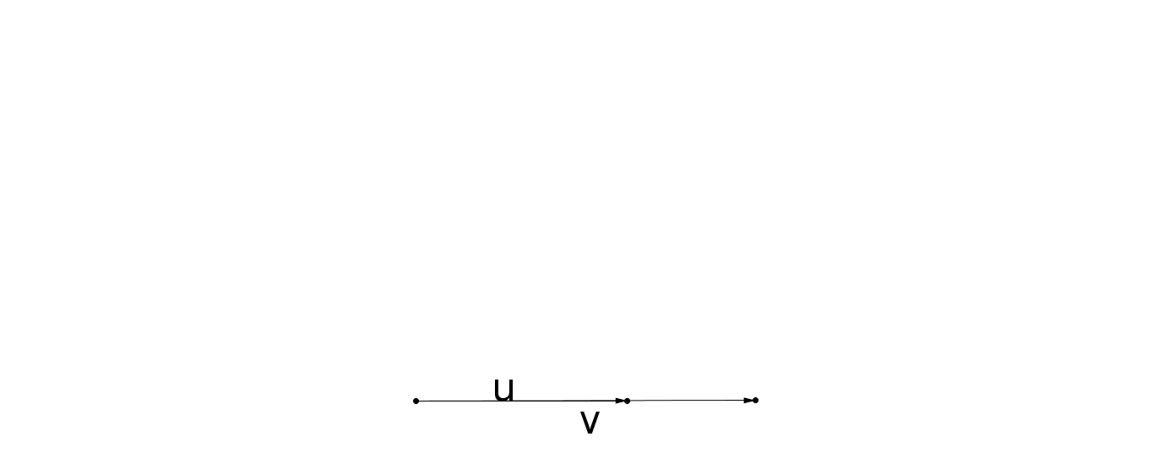
Gif animado
Voltar

Slide 14


$$\vec{u}$$
$$\vec{v}$$
Voltar

Slide 15



$$180°$$
$$\vec{u}$$
$$\vec{v}$$
Voltar

Slide 16






$$Q$$
$$O$$
$$Q′$$
$$P$$
$$\overline{OQ′}$$
$$\overline{OP}$$
Voltar

Slide 17





$$Q$$
$$Q′$$
$$O$$
$$P$$
$$\overline{OQ′}$$
$$\overline{OP}$$
Voltar

Slide 18
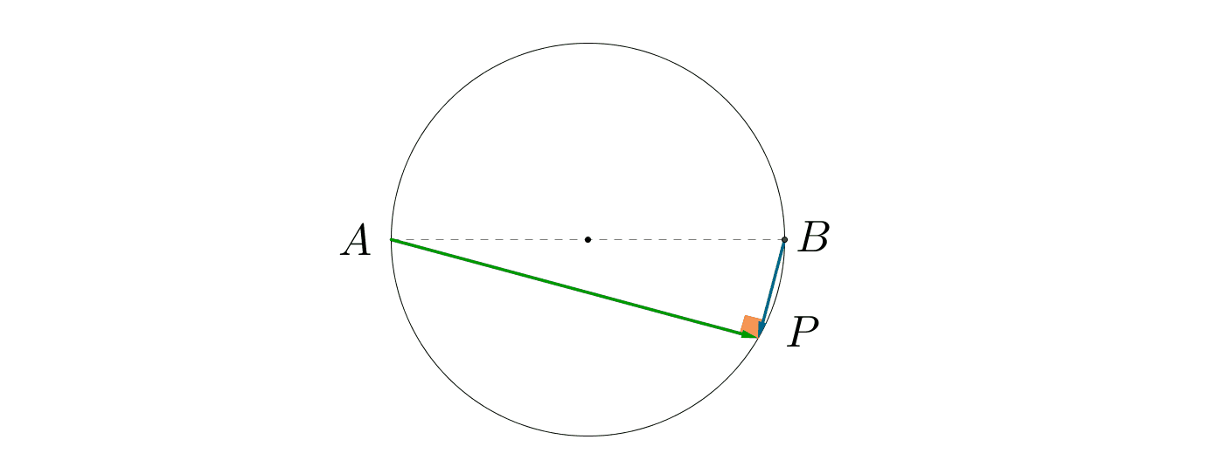
Gif animado
Voltar

Slide 19
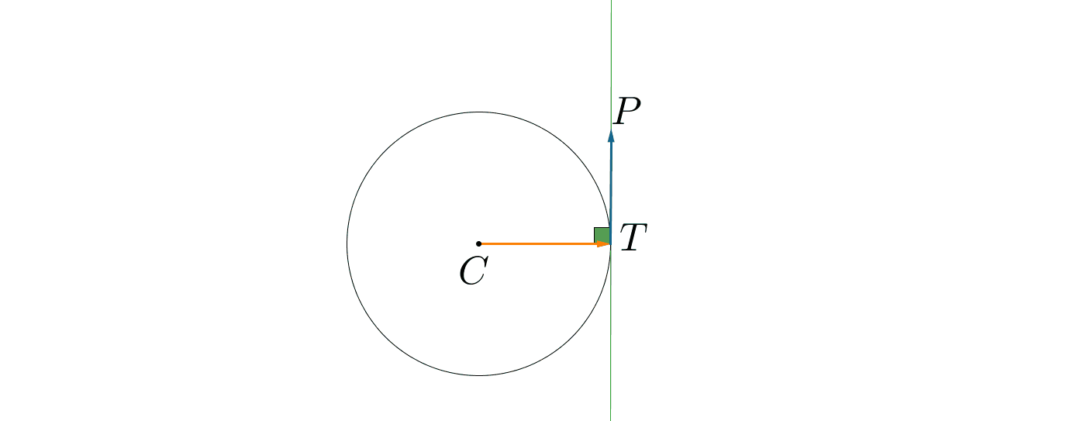
Gif animado
Voltar

